Slide 1
Openclassrooms
Développeur Front-End
Quatorzième Soutenance

Slide 2
Les livrables du projet
Faites passer une librairie jQuery vers React

Slide 3

Wealth Health
Wealth Health est une grande société financière qui utilise une application web interne, appelée HRnet, pour gérer les dossiers des employés. L'application est ancienne et utilise jQuery sur le front-end, ce qui entraîne des bogues considérables.
Objectifs :
Convertir l'ensemble du projet HRNet en React.
Convertir un des quatre plugins jQuery actuels en React.
Remplacer les 3 plugins jQuery restants par des composants React.
Effectuer des tests de performance Lighthouse en comparant l'ancienne et la nouvelle application.
Contraintes :
Convertir l'ensemble du projet HRNet en React.
Suivre un paradigme de programmation fonctionnelle lors de l'écriture de ces bibliothèques en React.
Éviter d'utiliser des classes lors de la conversion de l'ancienne application.
Écrire des morceaux de code plus petits et modulaires et des fonctions autonomes pour une modularité et une maintenabilité optimales.
Documenter le composant React converti avec une description générale de ce que fait le composant et des commentaires expliquant à quoi sert chaque accessoire et comment il est utilisé.
Une fois que la version React de HRnet fonctionne, publier le composant React sur npm en tant que package.
Effectuer les tests de performance (Lighthouse) en comparant l'ancienne et la nouvelle application.
Si le temps le permet, tester le code React avec une suite de tests unitaires. Sinon, seuls des tests manuels sont nécessaires.

Slide 4

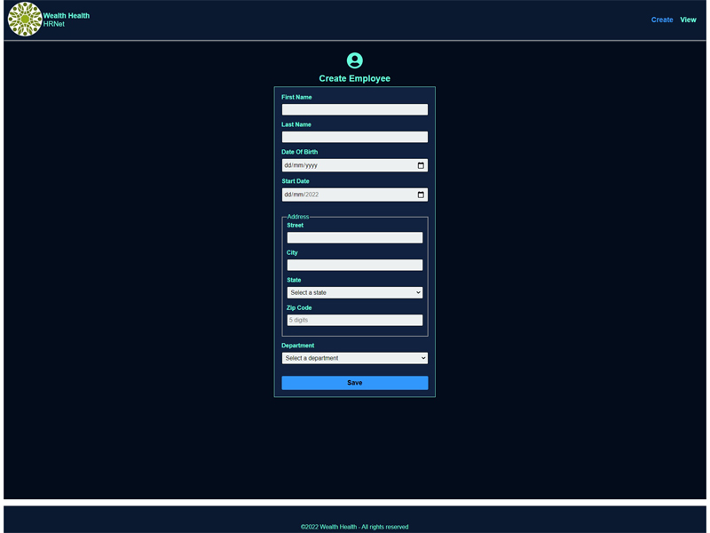
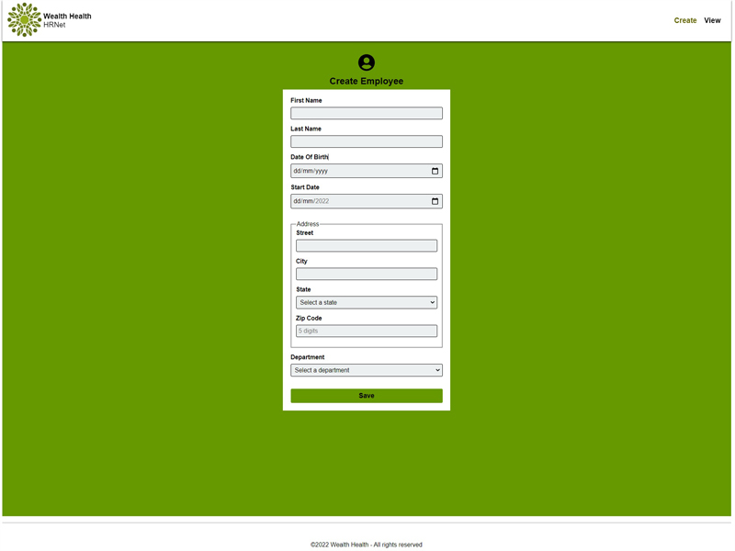
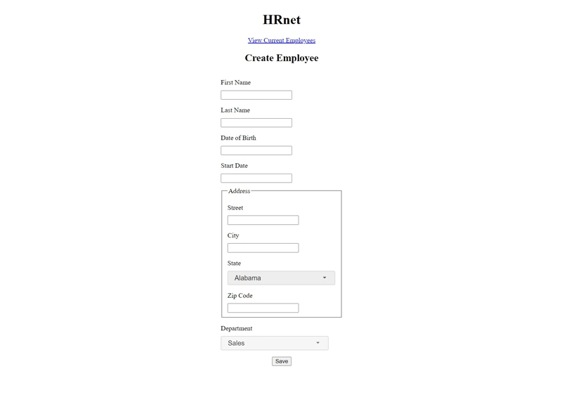
Wealth Health- La mise en page :
La page de création d'un employé.
Mode nuit
Nouvelle version
Composant Header
Ancienne version
Title
Pages :
Create Employee
Current Employees
Composants :
Header
Title
Employee Form
Select
Footer
Select
Select
Composant Employee Form
Composant Footer
Convertir l'ensemble du projet HRNet en React.
Notes:
J'ai commencé par découper la maquette en sections/composants

Slide 5
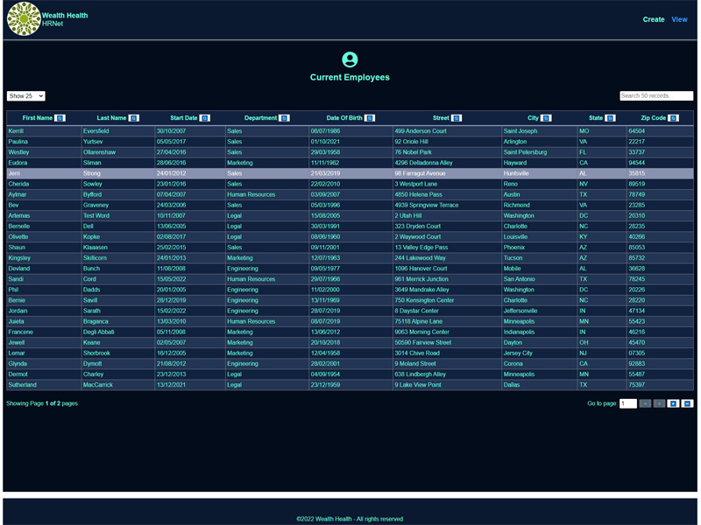
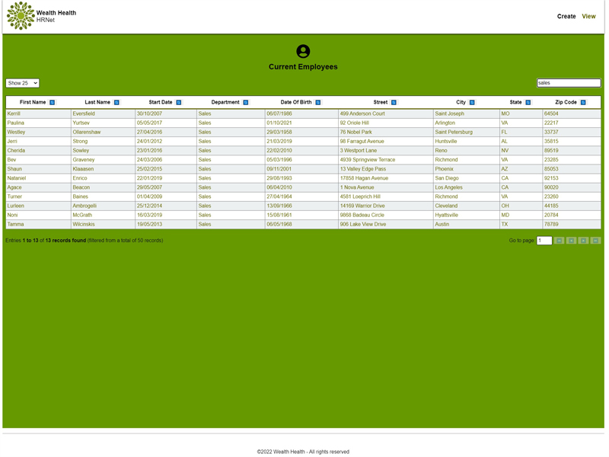
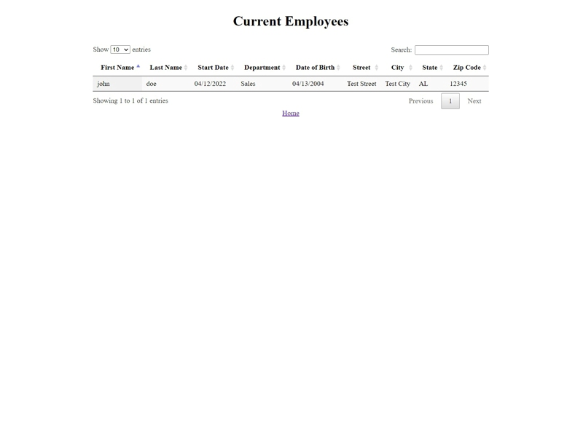
Wealth Health- La mise en page :
La page des employés actuels.
Mode nuit
Nouvelle version
Composant Header
Ancienne version
Title
Global Search
Pagination
Pages :
Create Employee
Current Employees
Composants :
Header
Title
Employee Table
Pagination
Global Search
Search Results
Footer
Composant Employee Table
Search Results
Composant Footer
Convertir l'ensemble du projet HRNet en React.
Notes:
J'ai commencé par découper la maquette en sections/composants

Slide 6
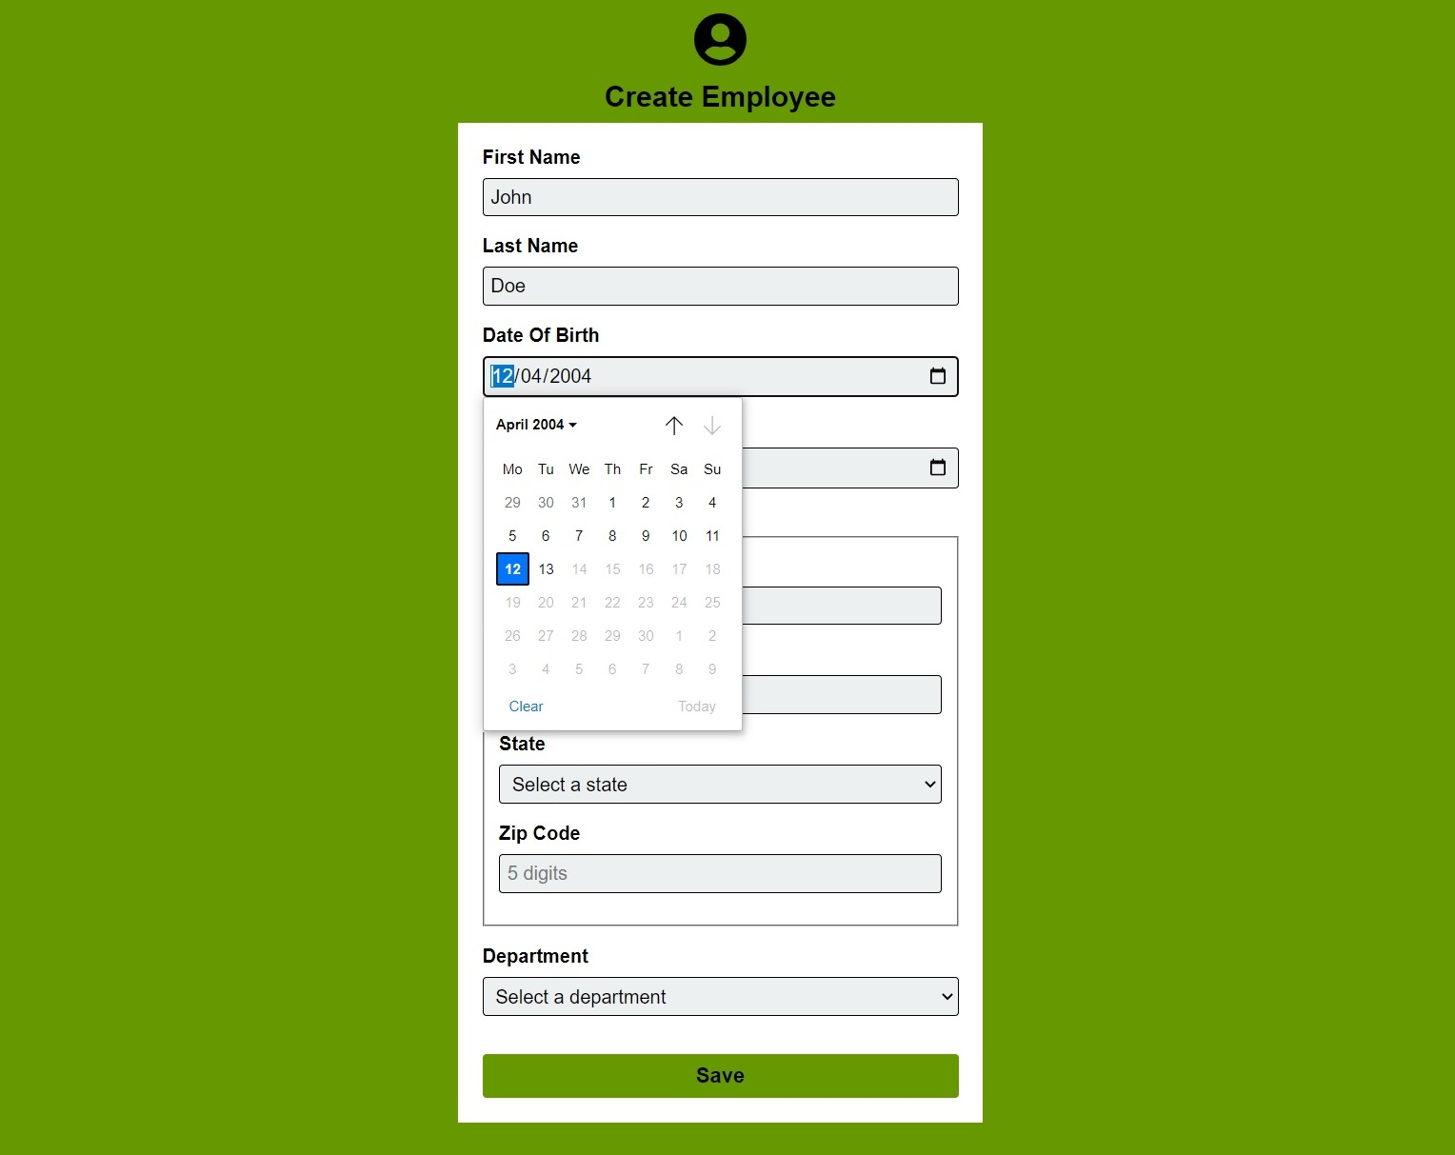
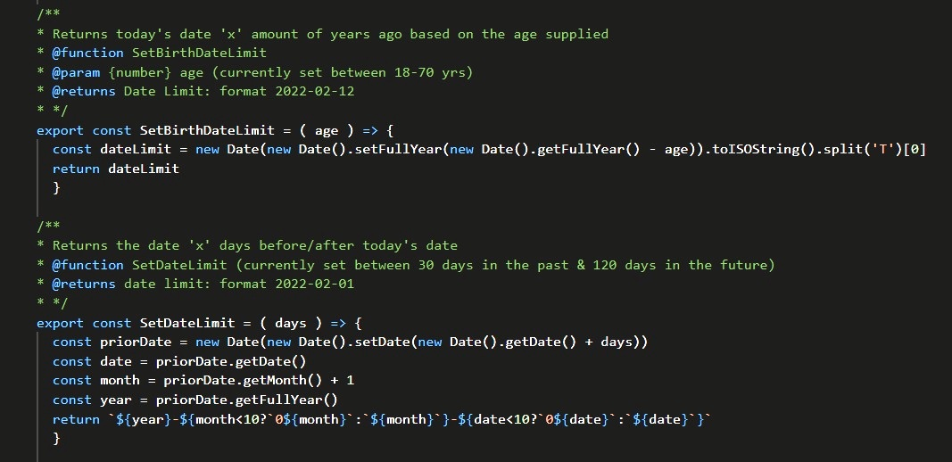
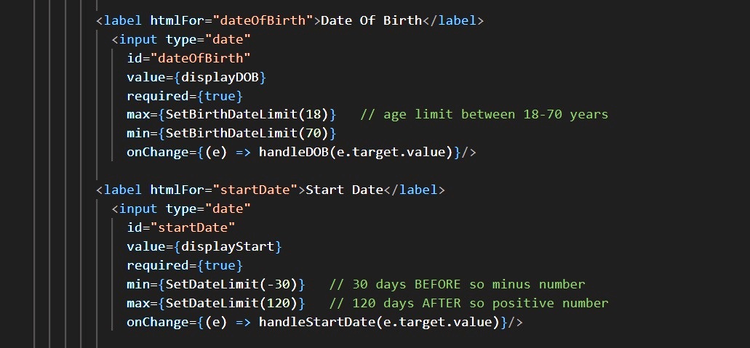
Wealth Health- La mise en page :
Remplacer les 3 plugins jQuery (Date Picker).
Les fonctions pour contrôler l'entrée de la date.
Page :
Create Employee
Composant :
EmployeeForm
Date Picker
Elément <input> avec l'attribut type « date ».
Remplacer les 3 plugins jQuery restants par des composants React…

Slide 7
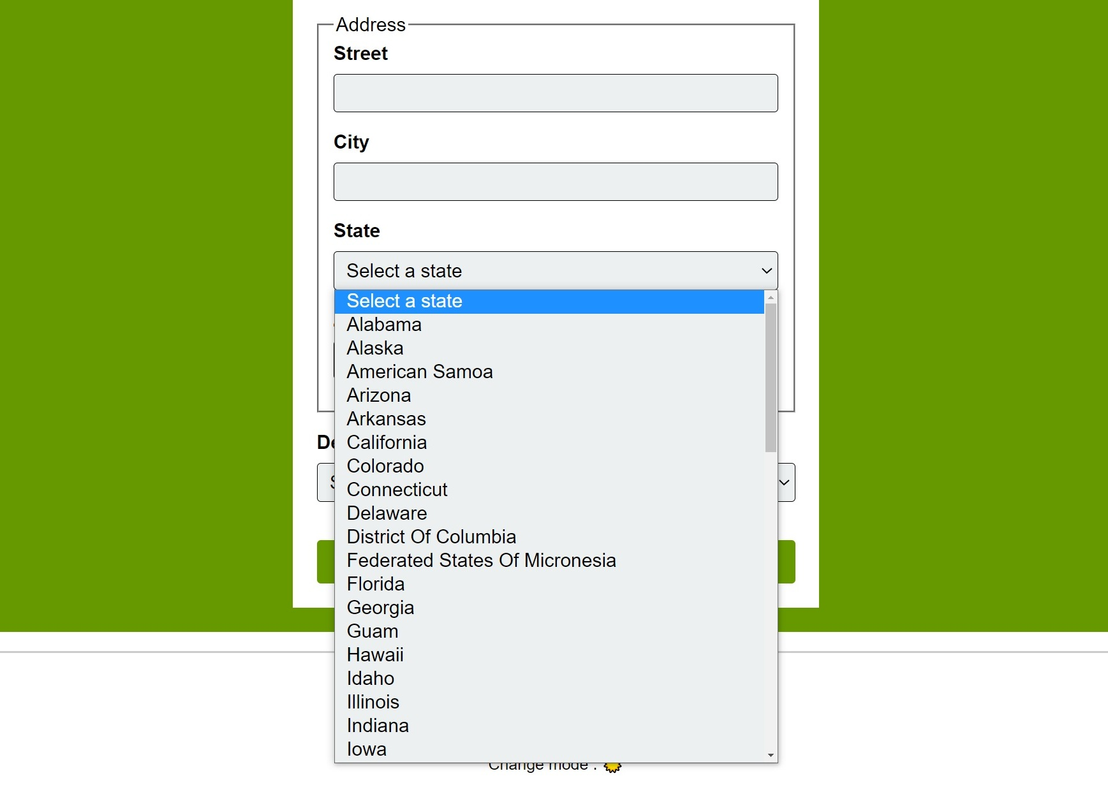
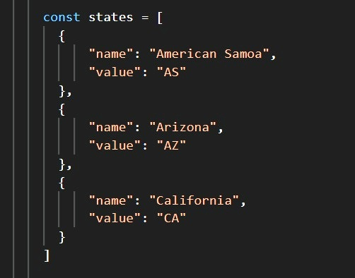
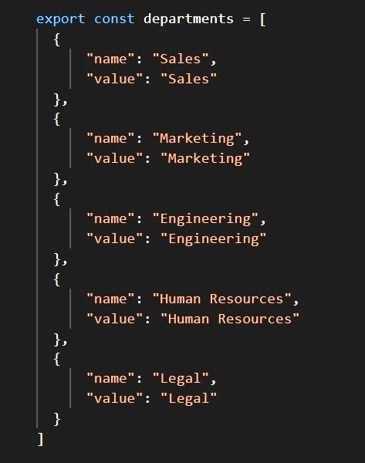
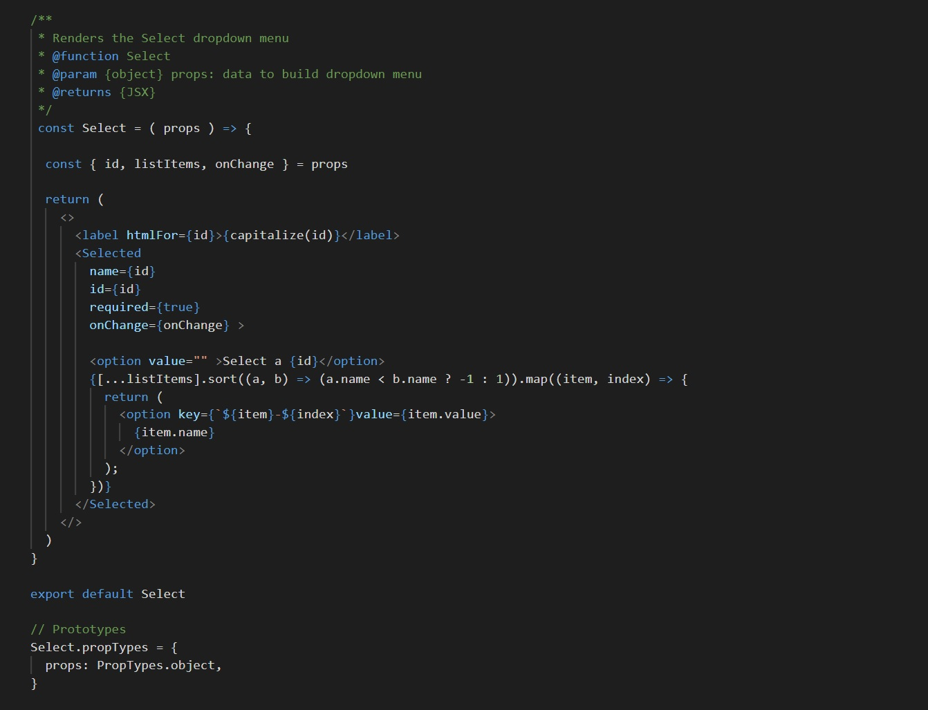
Wealth Health- La mise en page :
Remplacer les 3 plugins jQuery (Les Menus déroulants).
Les listes des états et des départements.
Page :
Create Employee
Composant :
Select
Select
Elément <Select>.
On transmet la liste comme « prop » au composant <select>
Trier la liste par ordre alphabétique.
Remplacer les 3 plugins jQuery restants par des composants React…

Slide 8
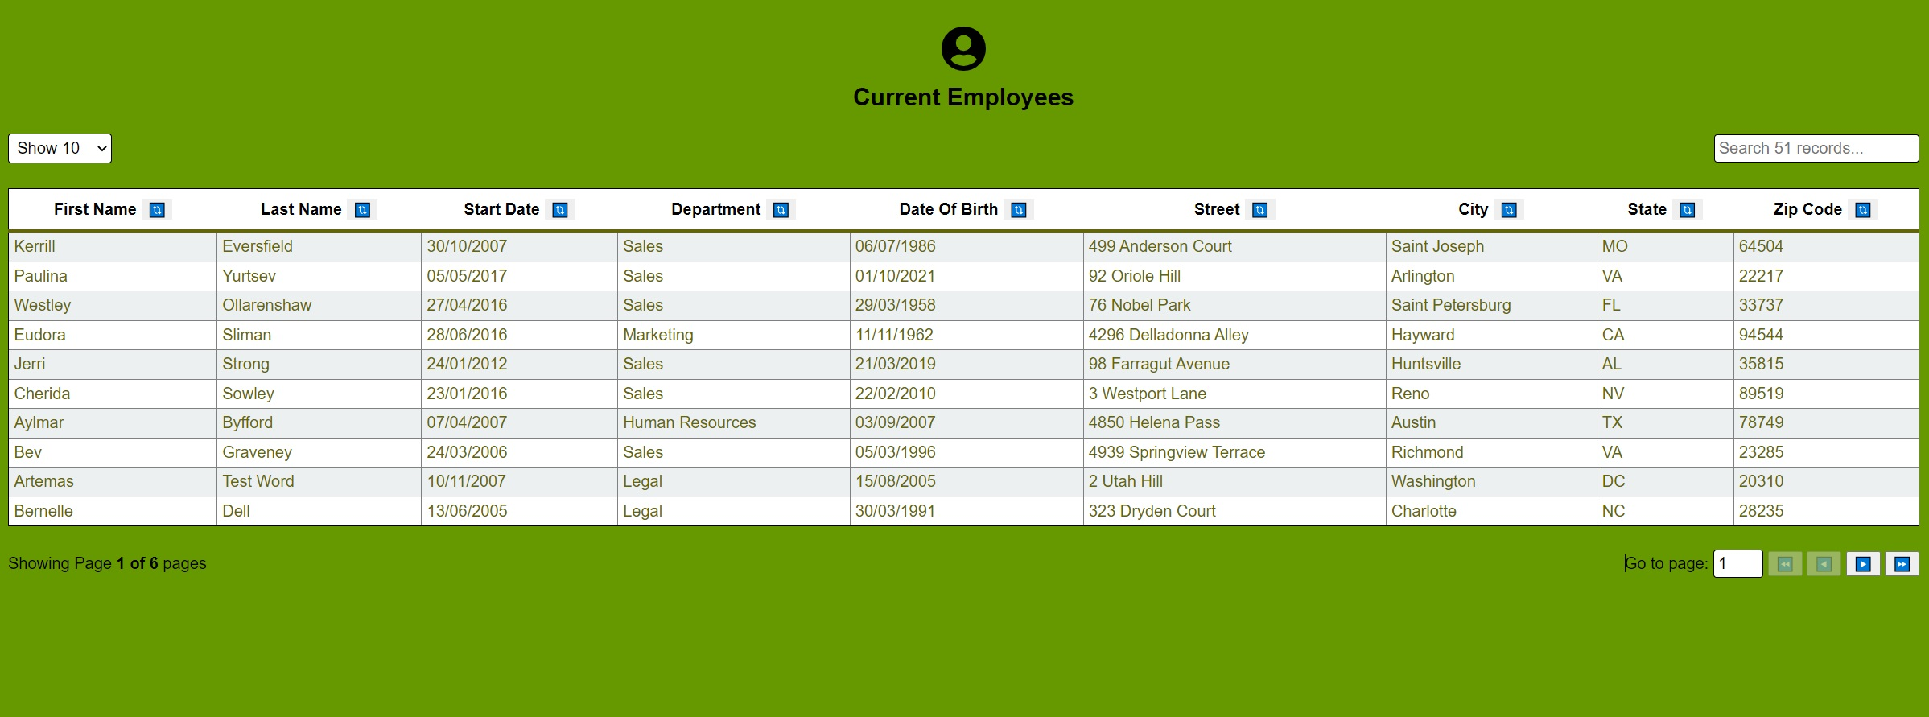
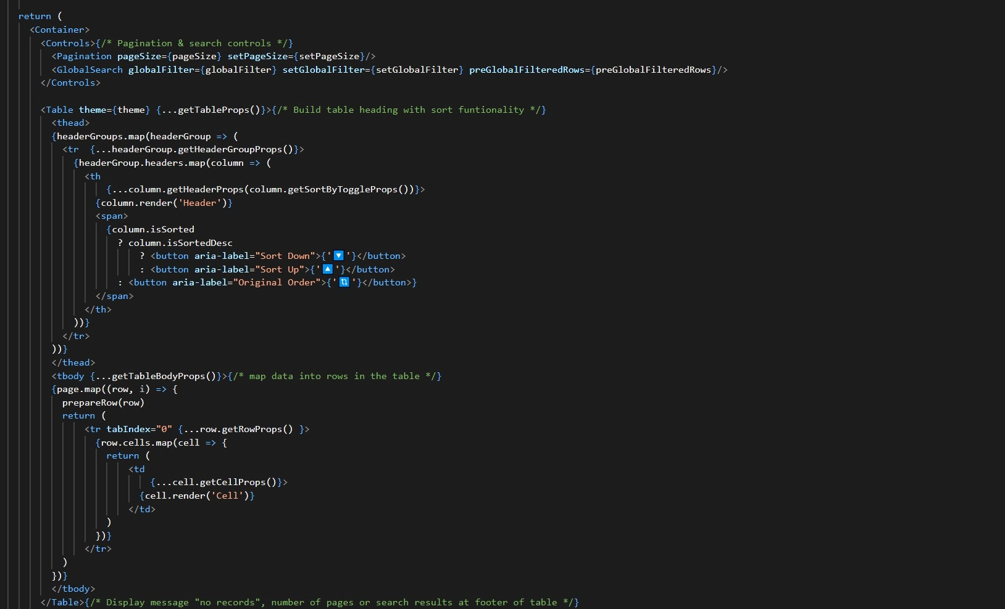
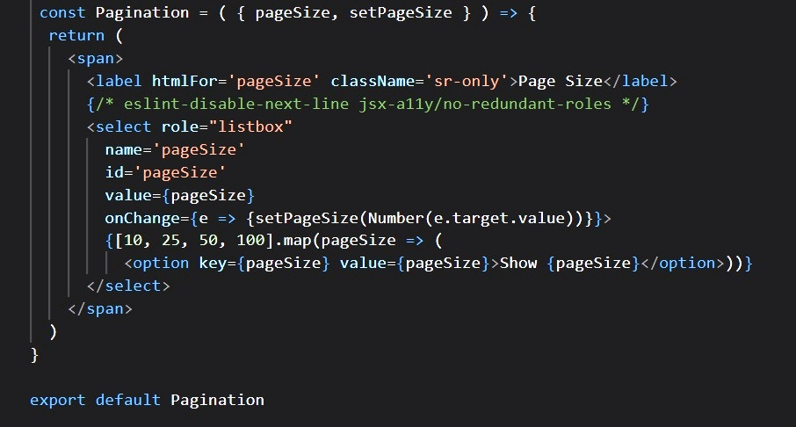
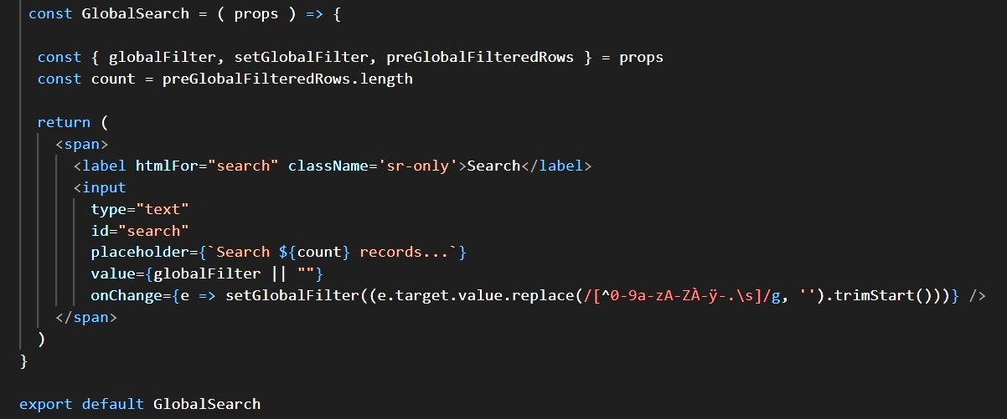
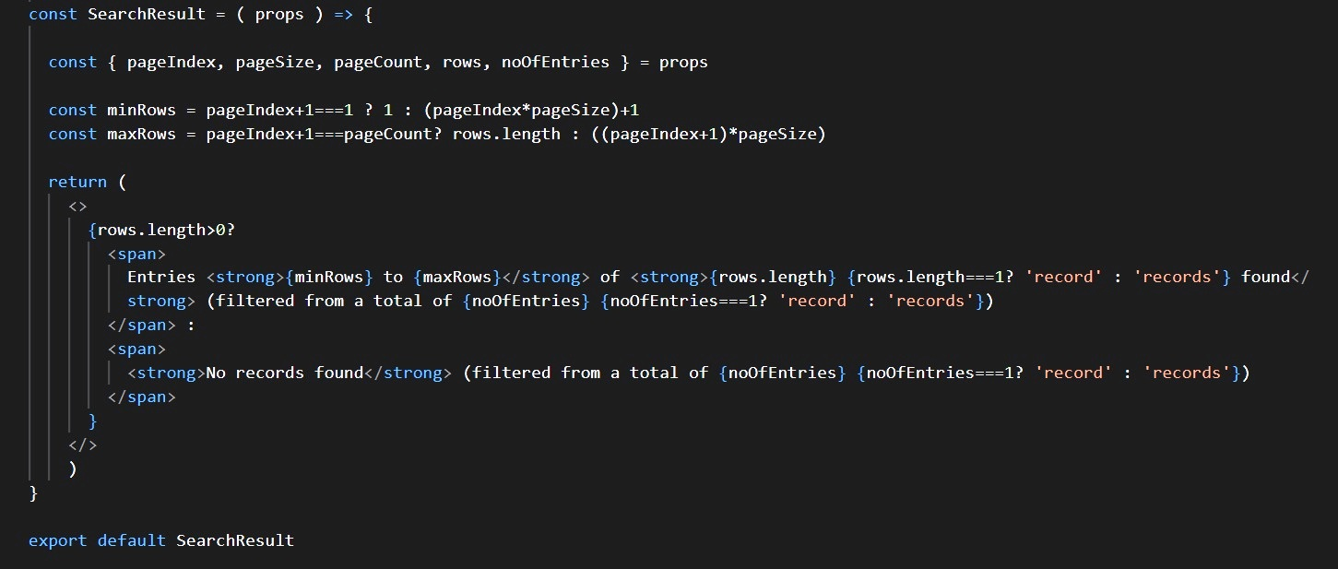
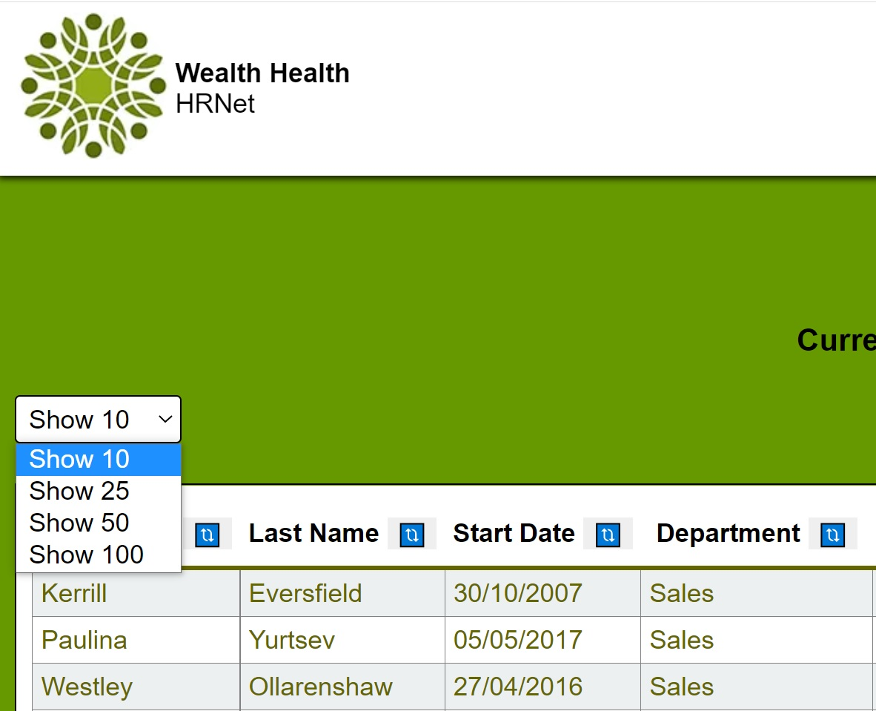
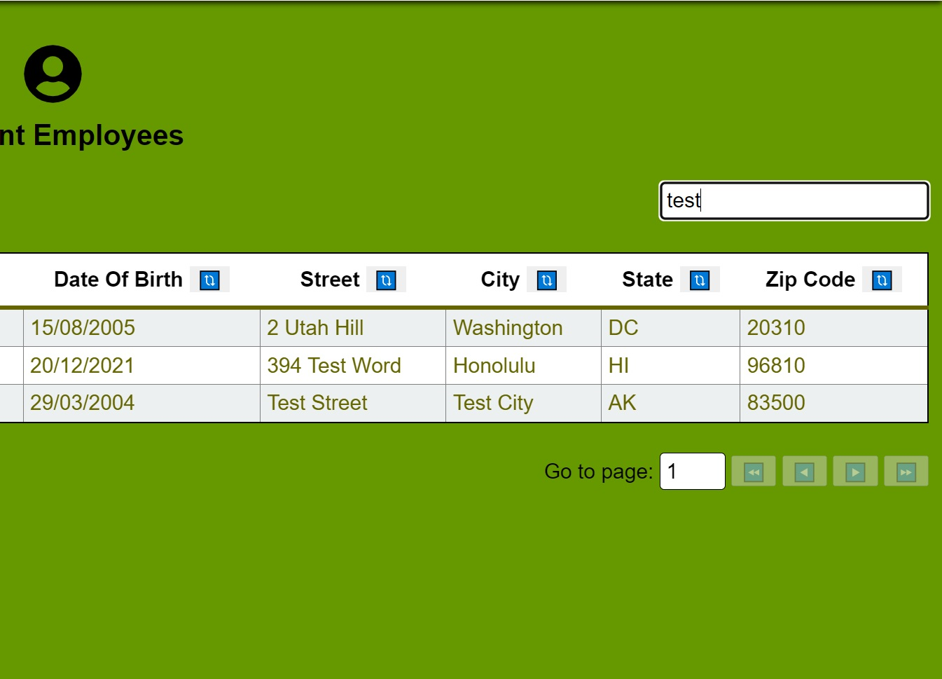
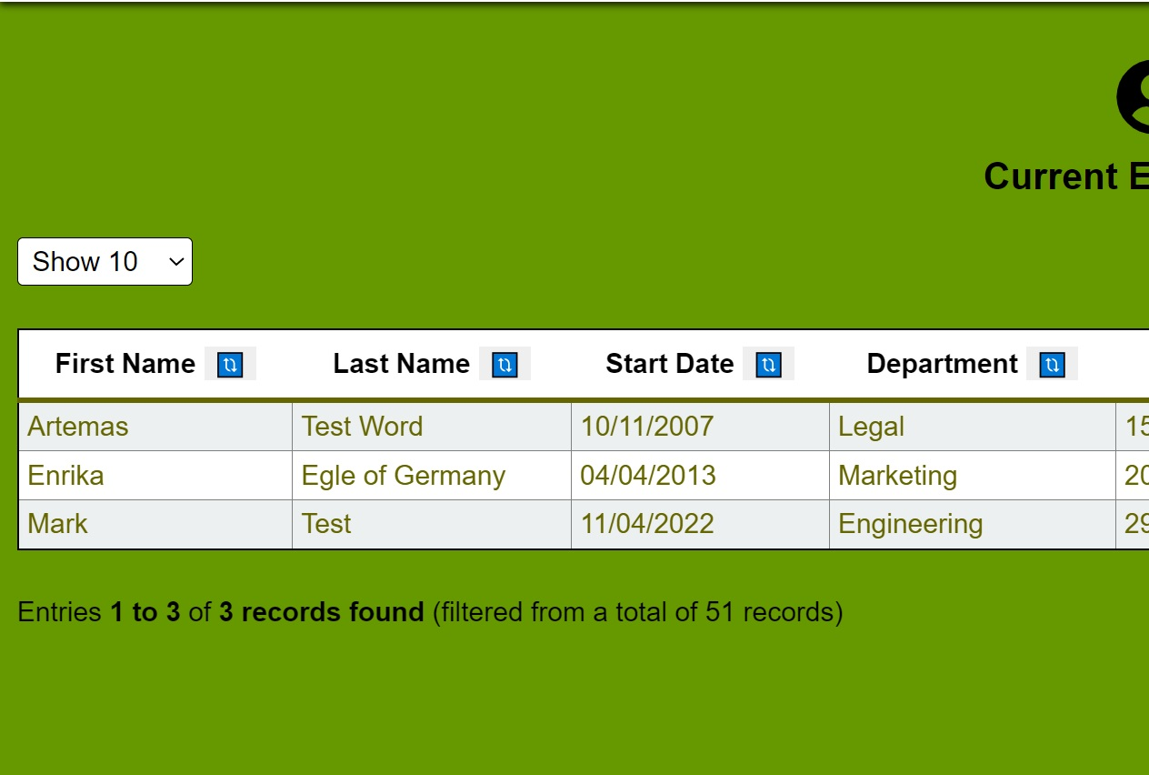
Wealth Health- La mise en page :
Remplacer les 3 plugins jQuery (les tables de données) – react-table.tanstack.com
Page :
Current Employee
Composants :
Employee Table
Pagination
Global Search
Search Results
Pagination
La recherche globale
Le résultat de la recherche

Slide 9
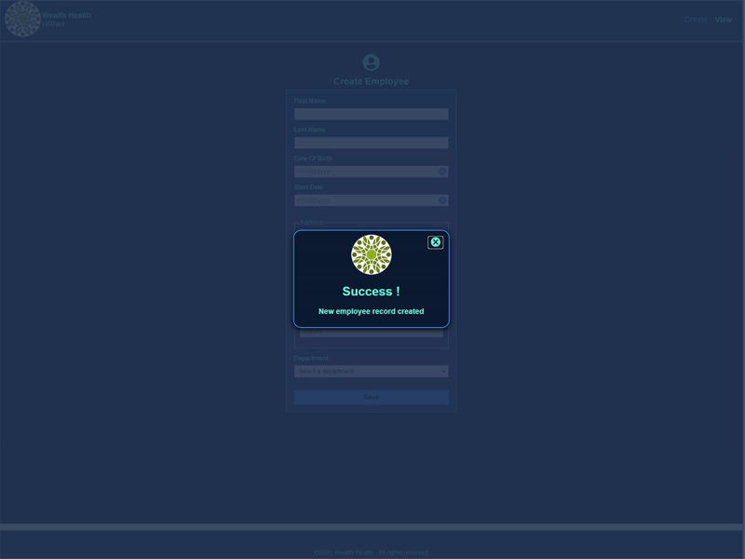
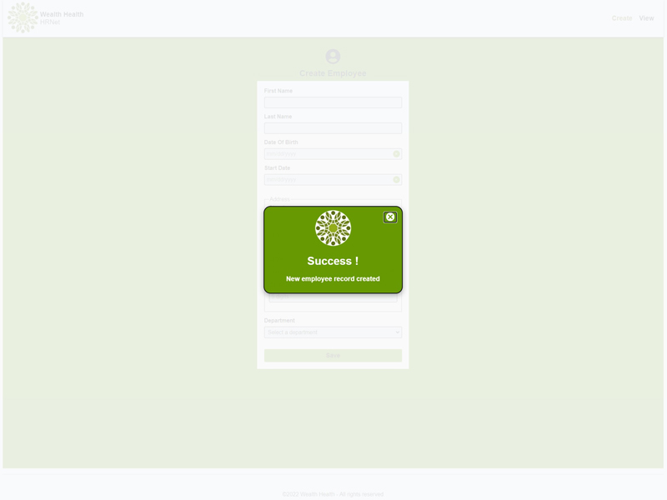
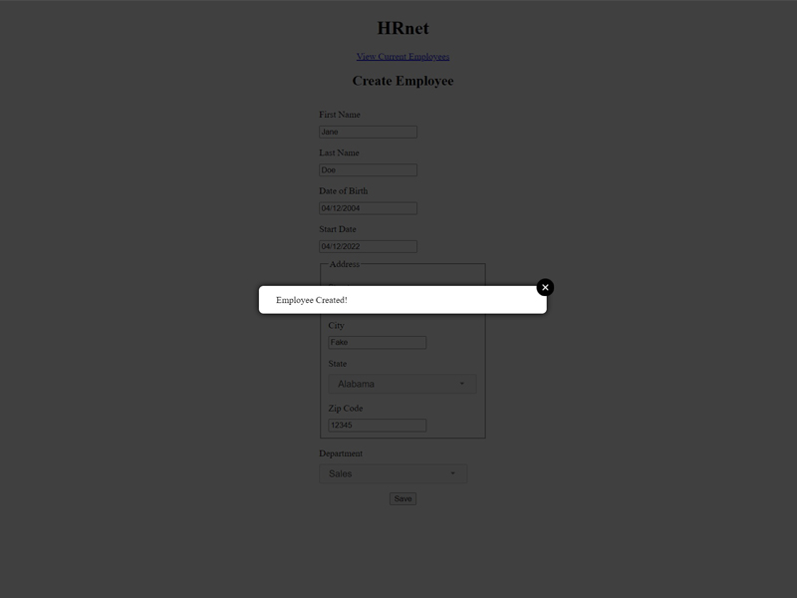
Wealth Health- La mise en page :
Convertir un des quatre plugins jQuery actuels en React.
Mode nuit
Nouvelle version
Ancienne version
Les quatre plugins jQuery :
La sélection de date
Les Menus déroulants
Plugin pour les tables de données
La fenêtre modale - Query.modal.js
Le plugin choisi pour la conversion à React est : La fenêtre modale - Query.modal.js
Une fois que la version React de HRnet fonctionne, publier le composant React sur npm en tant que package.

Slide 10
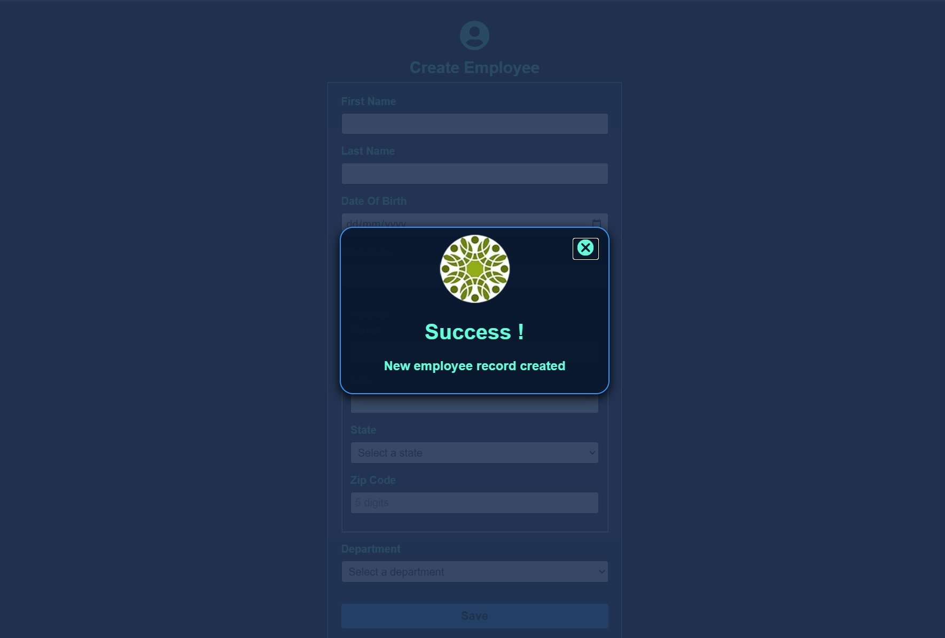
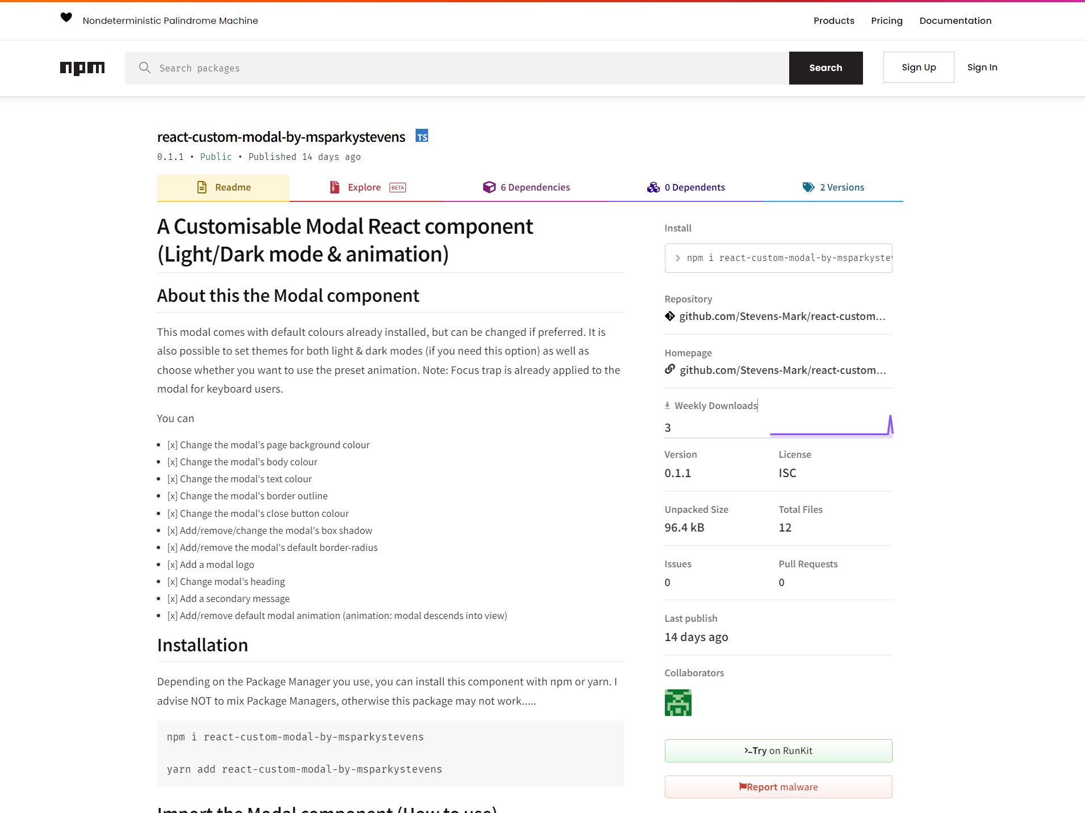
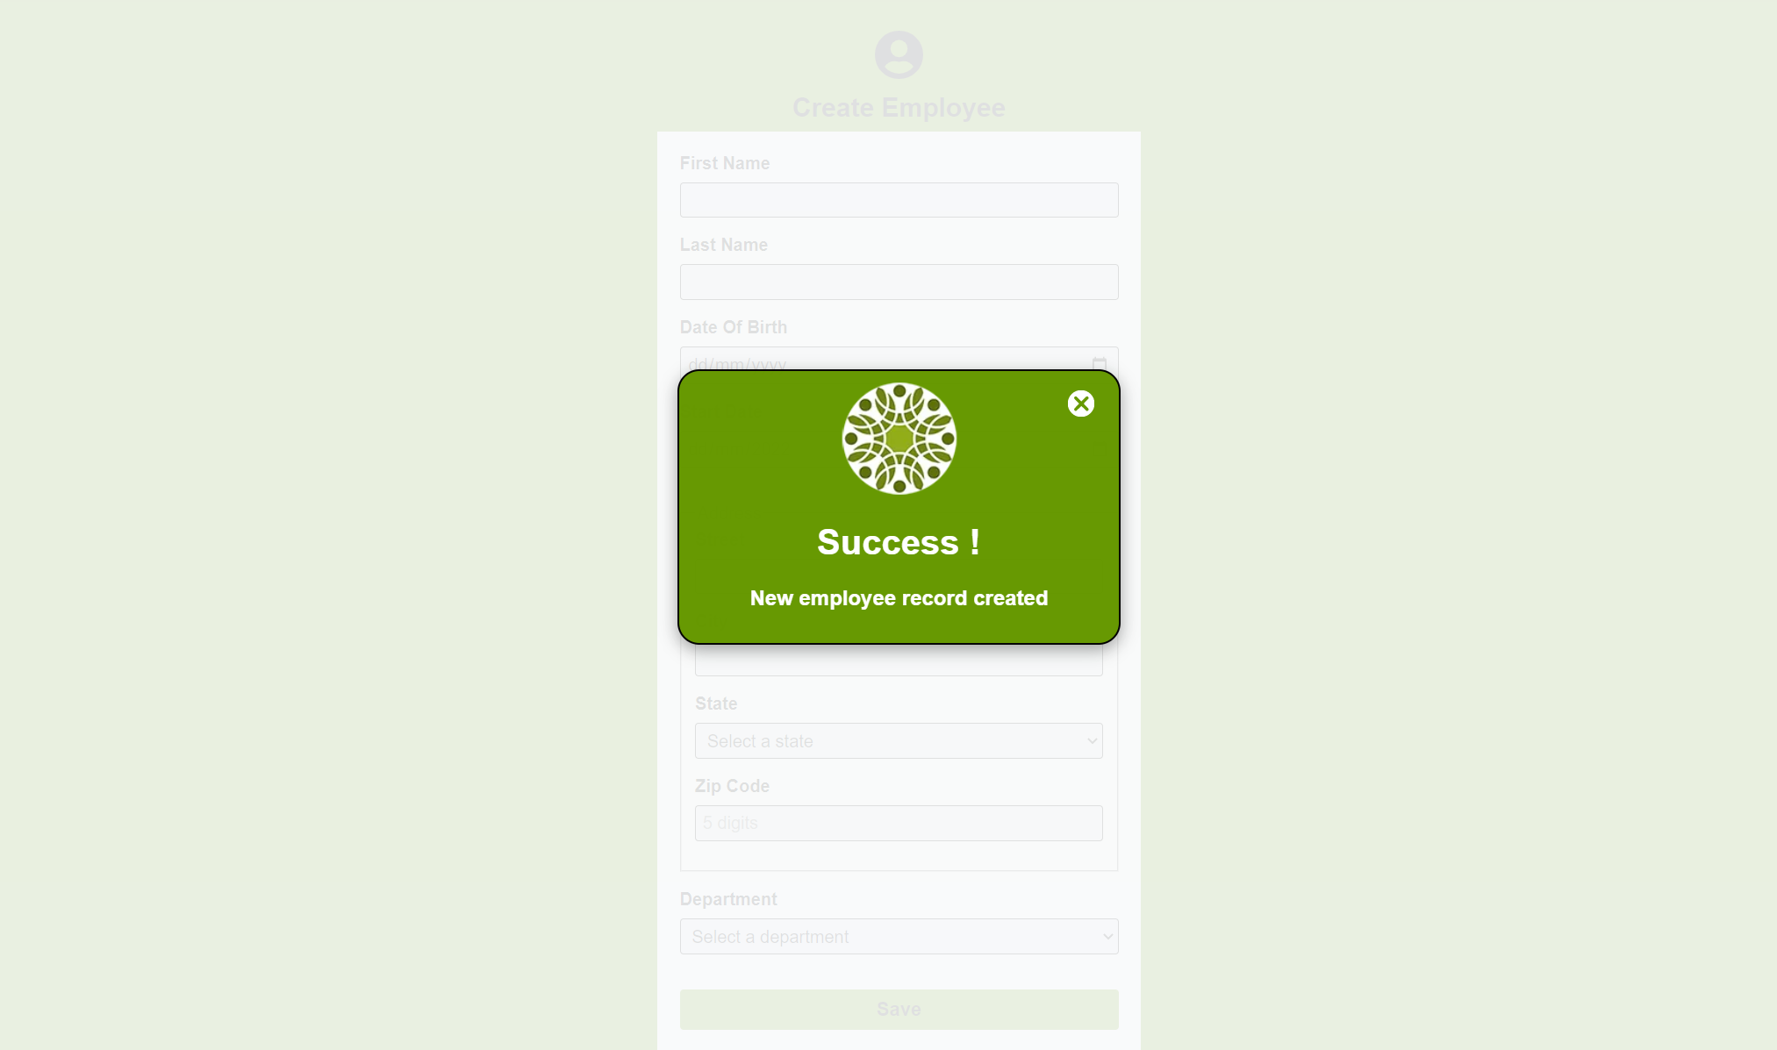
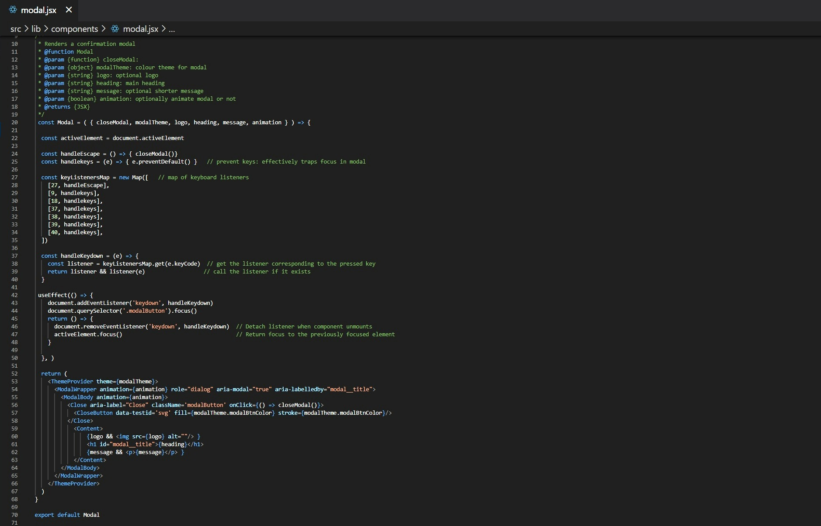
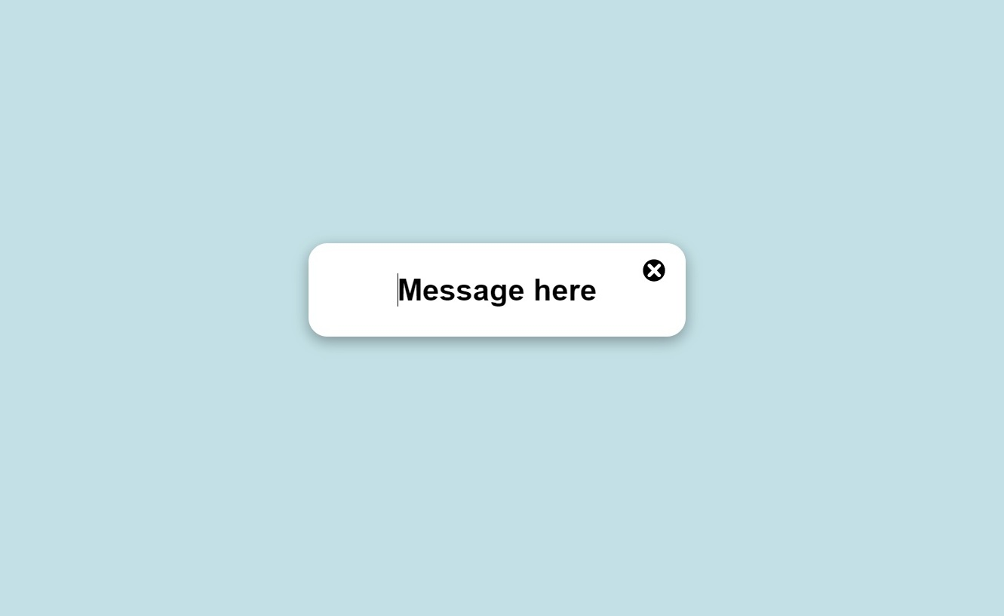
Wealth Health
Convertir la fenêtre modale - Query.modal.js en React.
Modal NPM Package
Les paramètres personnalisés
https://www.npmjs.com/package/
react-custom-modal-by-msparkystevens
Les paramètres personnalisés
Paramètres (défaut):
Corps de la modale : blanc
Couleur de fond : gris clair
Le bouton de fermeture & le texte : noir
Le rayon de bordure: 20px
Le contour de la bordure: none
L'ombre de la boîte: rgba(0, 0, 0, 0.35) 0px 5px 15px
L’animation: none
Une modale de base : couleurs simples, pas de logo ni d'animation

Slide 11
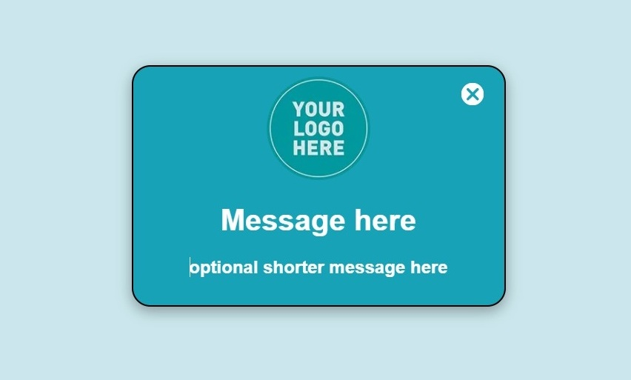
Wealth Health
Convertir la fenêtre modale - Query.modal.js en React.
On peux modifier la modale ( modalTheme ) :
( pageBg ) Changer la couleur d'arrière-plan de la page de la modale.
( modalBtnColor ) Modifier la couleur du bouton de fermeture de la modale (X).
( modalBg ) Changer la couleur du corps de la modale.
( modalBorder ) Modifier le contour de la bordure de la modale.
( modalTxt ) Changer la couleur du texte de la modale.
( modalRadius ) Ajouter/supprimer le rayon de bordure par défaut de la modale.
( modalShadow ) Ajouter/supprimer/modifier l'ombre de la boîte de la modale.
( animation ) Ajouter/supprimer l'animation par défaut de la modale. (animation : la modale descend dans la vue)
( logo )
Ajouter un logo pour la modale.
( heading )
Modifier le titre de la modale.
( message )
Ajouter un message secondaire.
Remarque : le piège du focus est déjà appliqué à la modale pour les utilisateurs du clavier.
https://www.npmjs.com/package/react-custom-modal-by-msparkystevens

Slide 12
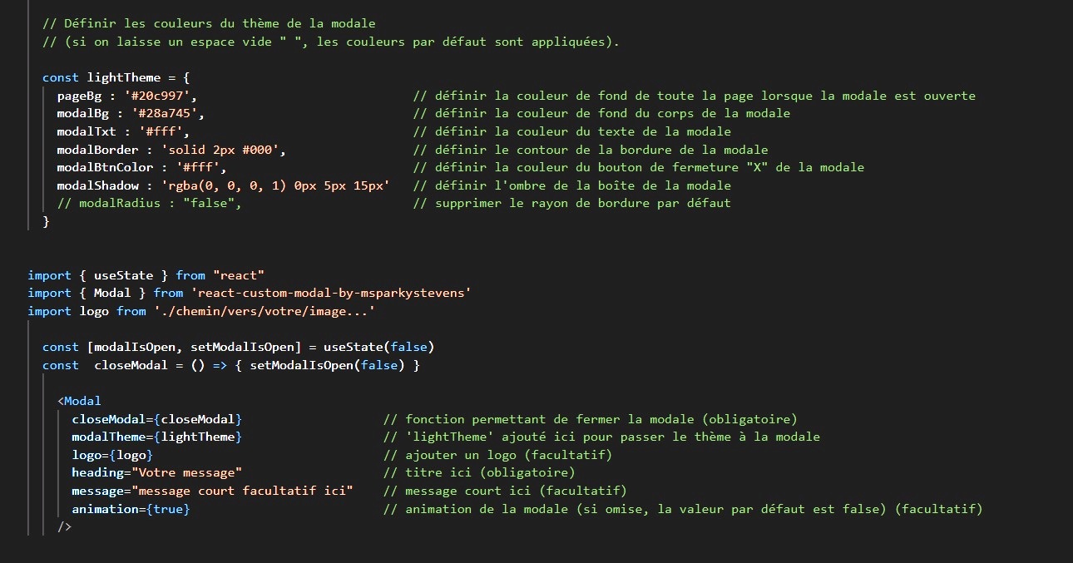
Wealth Health
Convertir la fenêtre modale - Query.modal.js en React.
On peux modifier la modale ( modalTheme ):
( pageBg ) Changer la couleur d'arrière-plan de la page de la modale.
( modalBtnColor ) Modifier la couleur du bouton de fermeture de la modale (X).
( modalBg ) Changer la couleur du corps de la modale.
( modalBorder ) Modifier le contour de la bordure de la modale.
( modalTxt ) Changer la couleur du texte de la modale.
( modalRadius ) Ajouter/supprimer le rayon de bordure par défaut de la modale.
( modalShadow ) Ajouter/supprimer/modifier l'ombre de la boîte de la modale.
( animation ) Ajouter/supprimer l'animation par défaut de la modale. (animation : la modale descend dans la vue)
Objet
( closeModal )
( modalTheme )
( logo )
( heading )
( message )
( animation )
Modal.propTypes = {
closeModal: PropTypes.func.isRequired,
modalTheme: PropTypes.object.isRequired,
logo: PropTypes.string,
heading: PropTypes.string.isRequired,
message : PropTypes.string, }
https://www.npmjs.com/package/react-custom-modal-by-msparkystevens

Slide 13
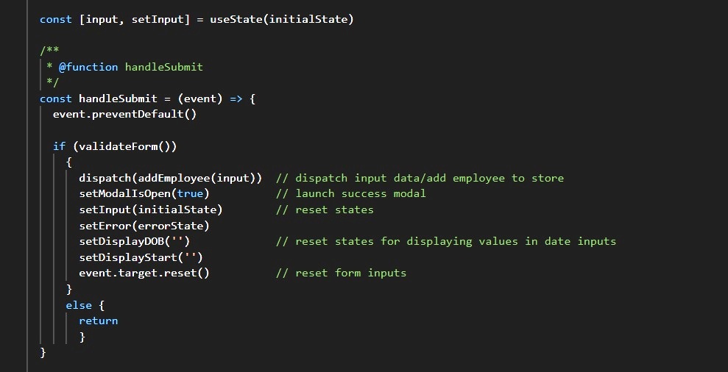
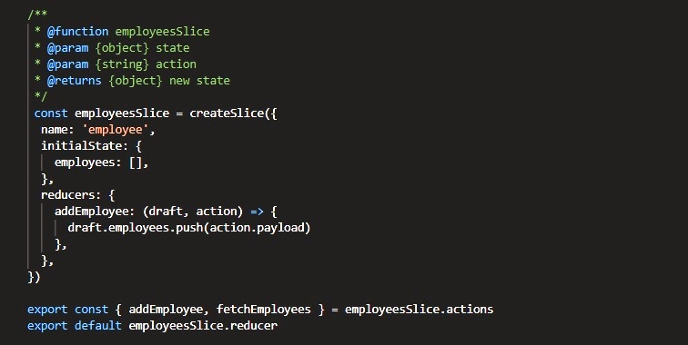
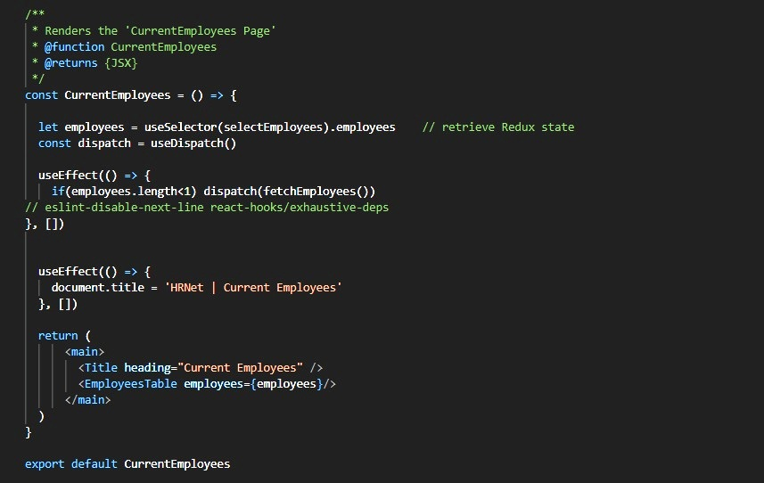
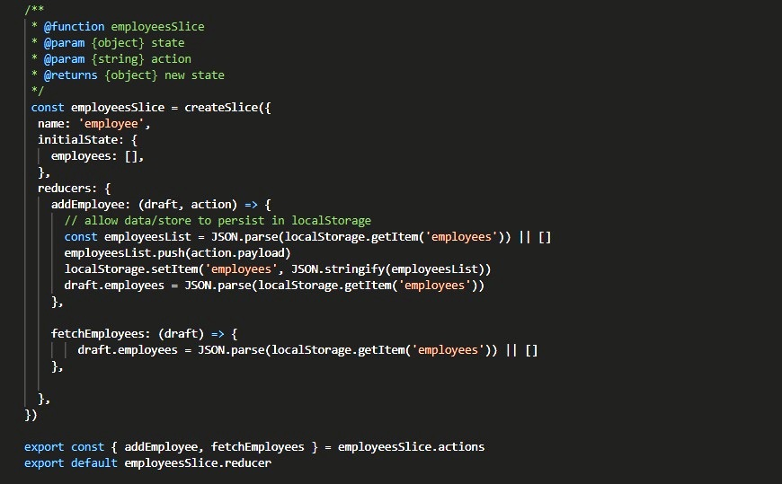
Wealth Health– Redux store
Action « dispatch » pour ajouter un nouvel employé.
Store: basique ( pas de persistance d'état ).
Action « dispatch » pour obtenir tous les employés ( affichés dans le tableau ).
Store : ( utilisation de localStorage pour faire persister l'état Redux entre les rechargements ).
Redux Toolkit permettent de combiner createAction et createReducer en un seul appel de fonction. Cela permet de définir les actions et le reducer qui les accompagne, en une seule fois.

Slide 14
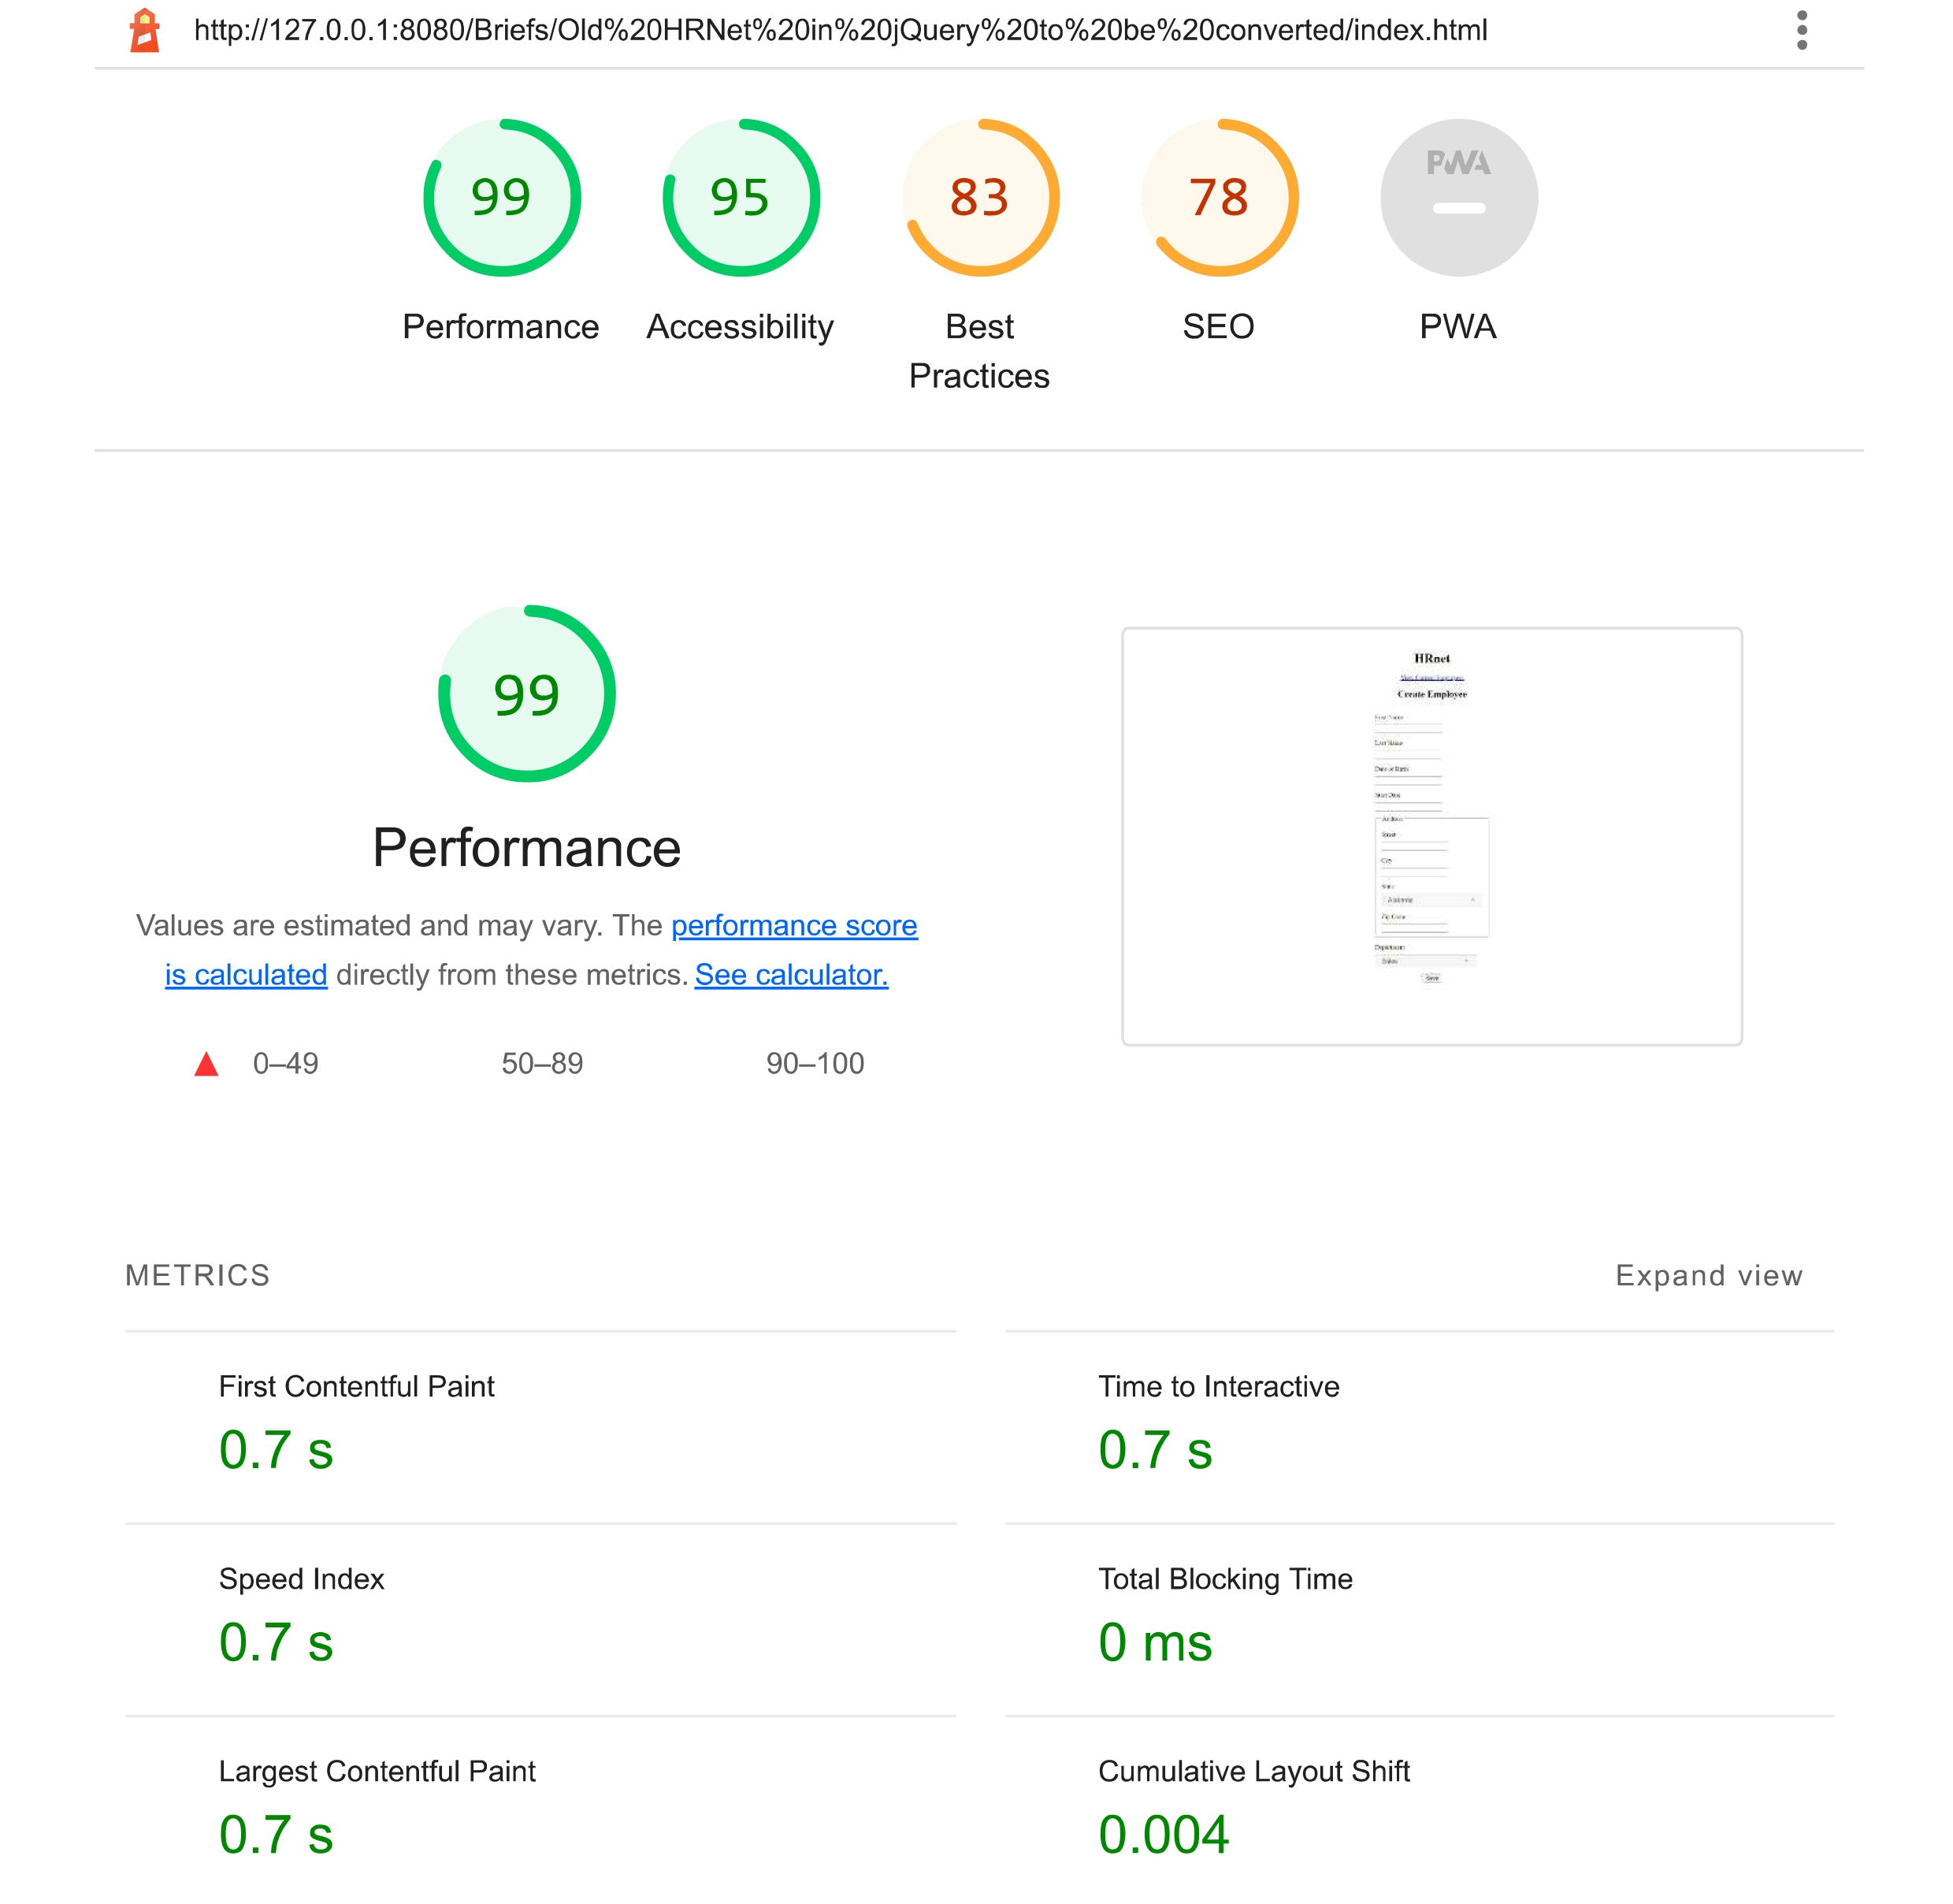
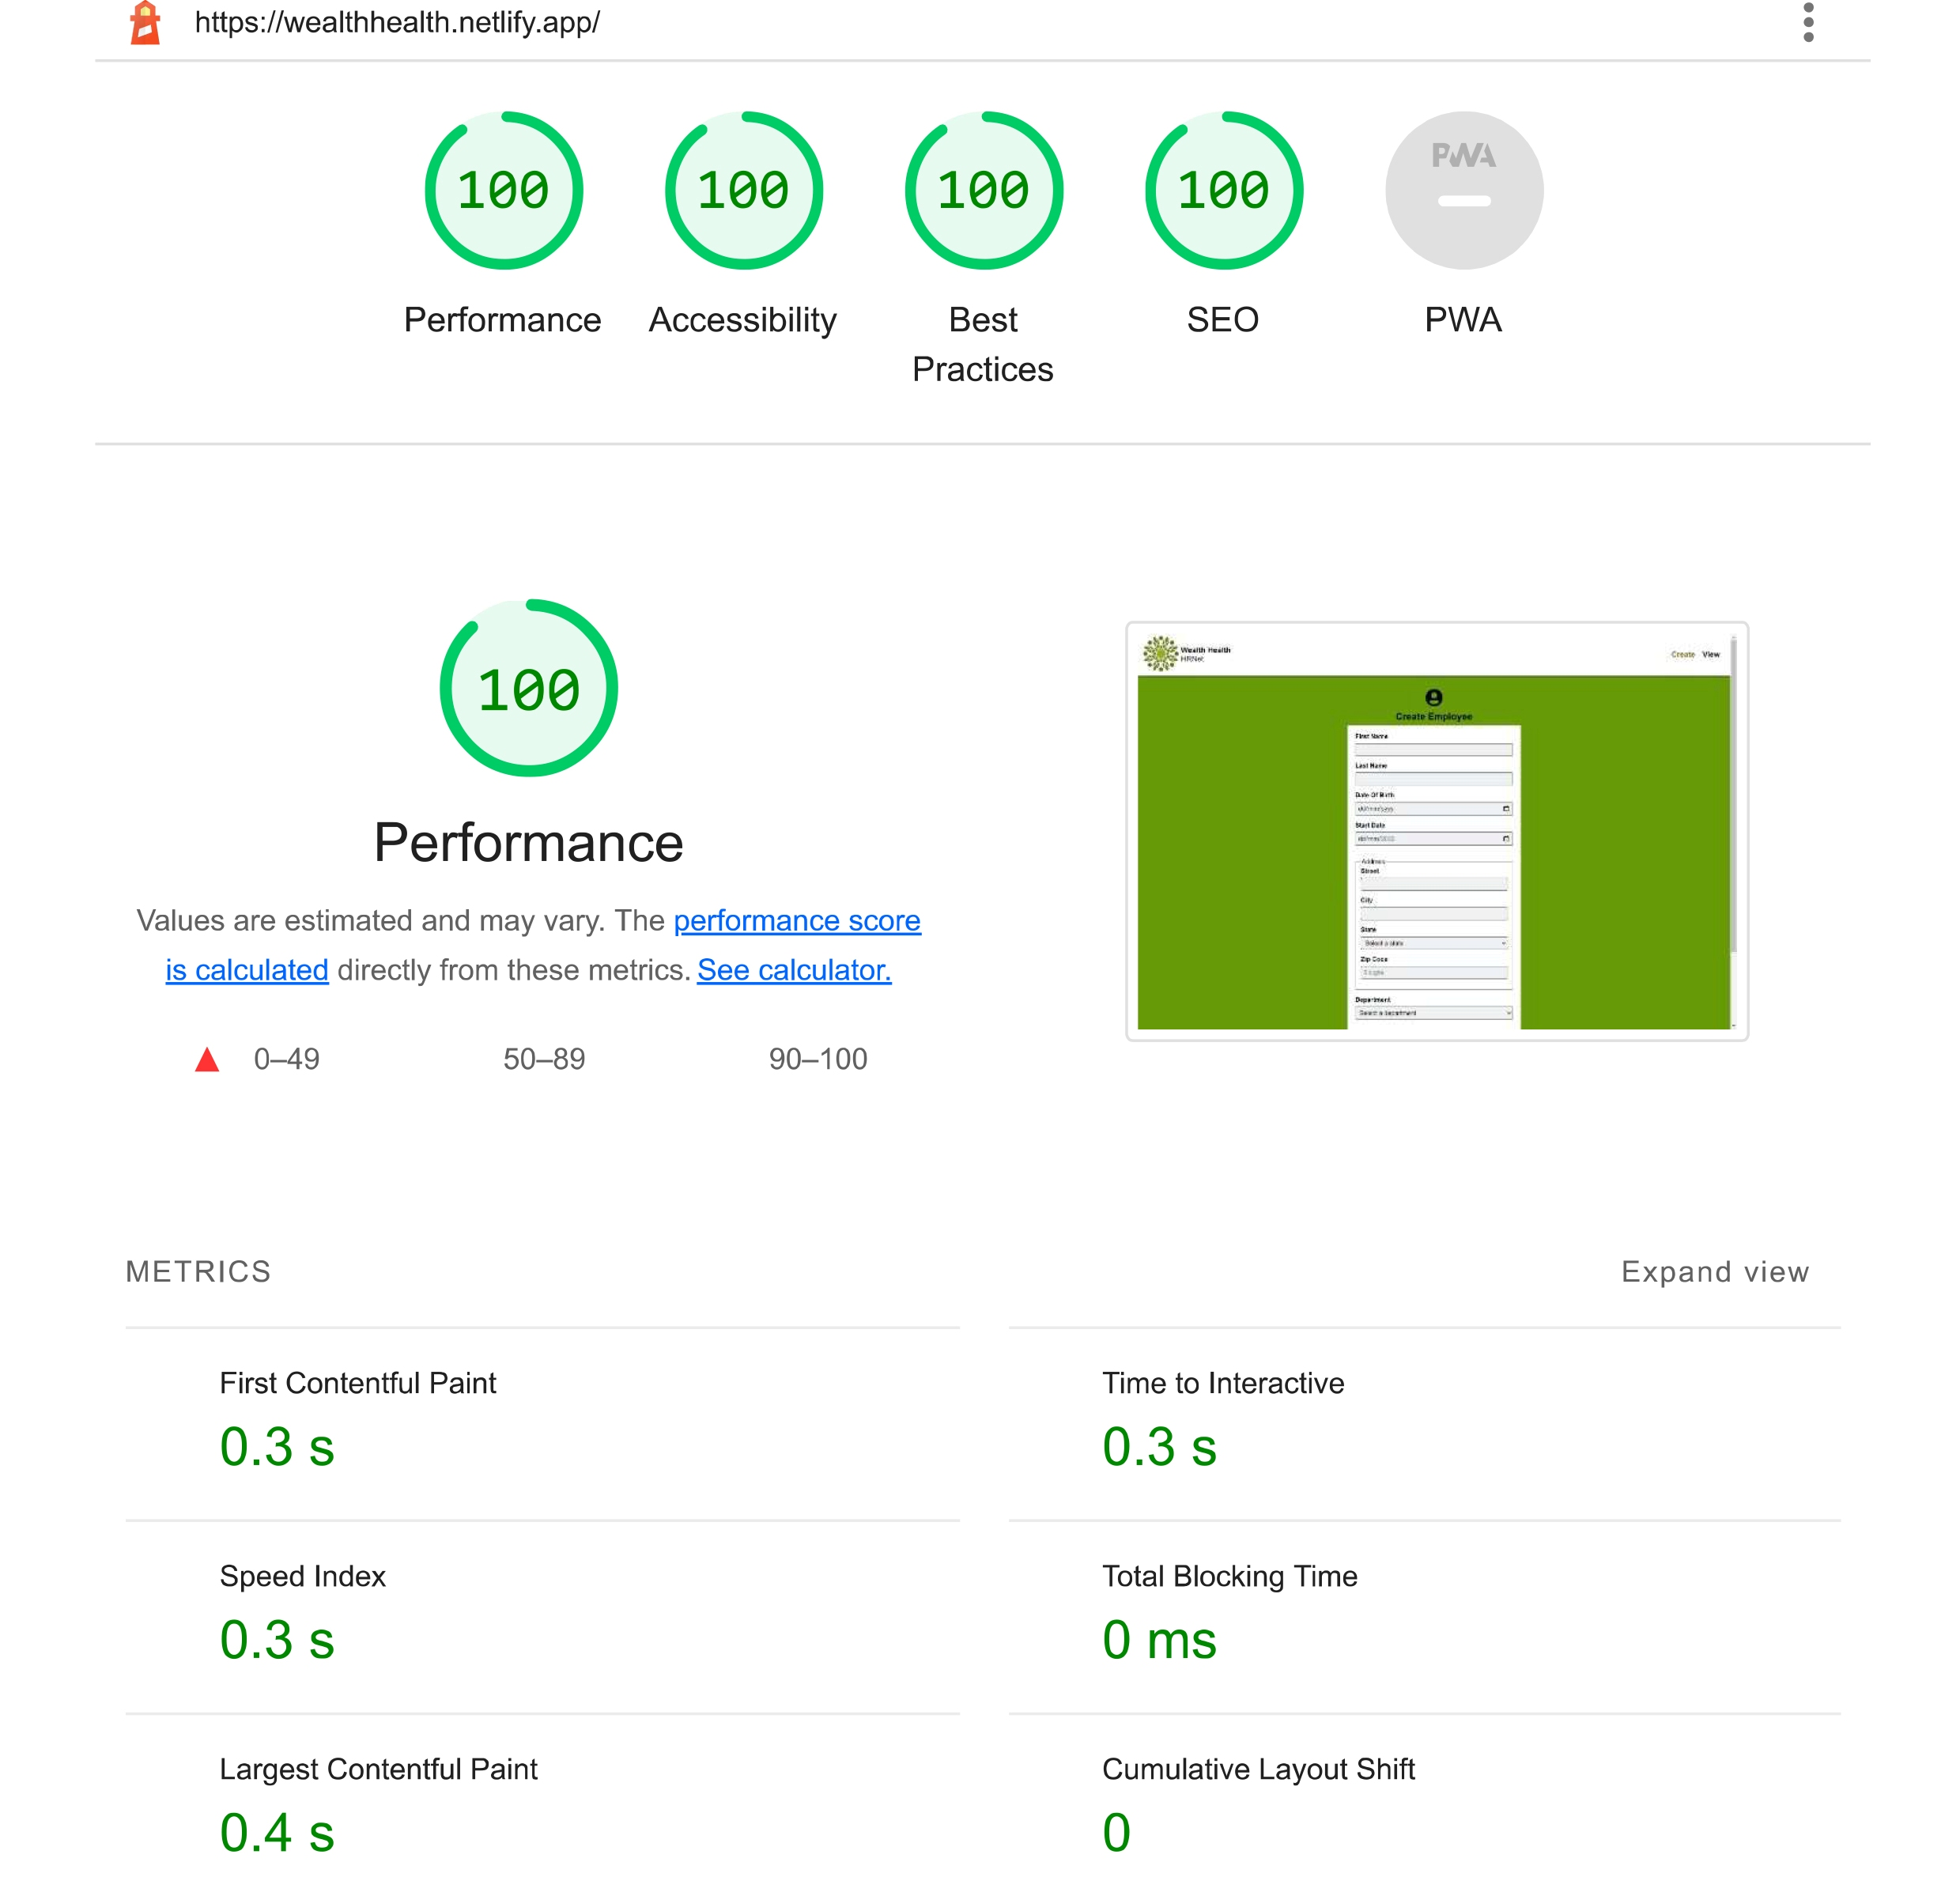
Wealth Health
Les tests de performance (Lighthouse) - la page de création des employés.
L'ancienne application (plugins – jQuery)
La nouvelle application (React)
Les tests de performance (Lighthouse) en comparant l'ancienne et la nouvelle application

Slide 15
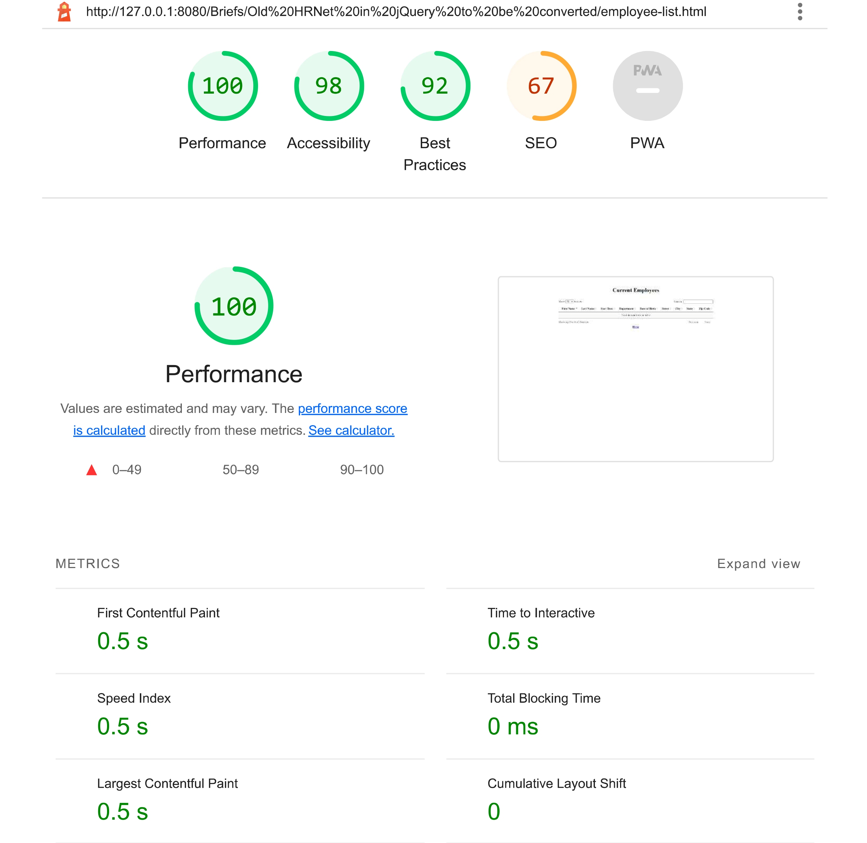
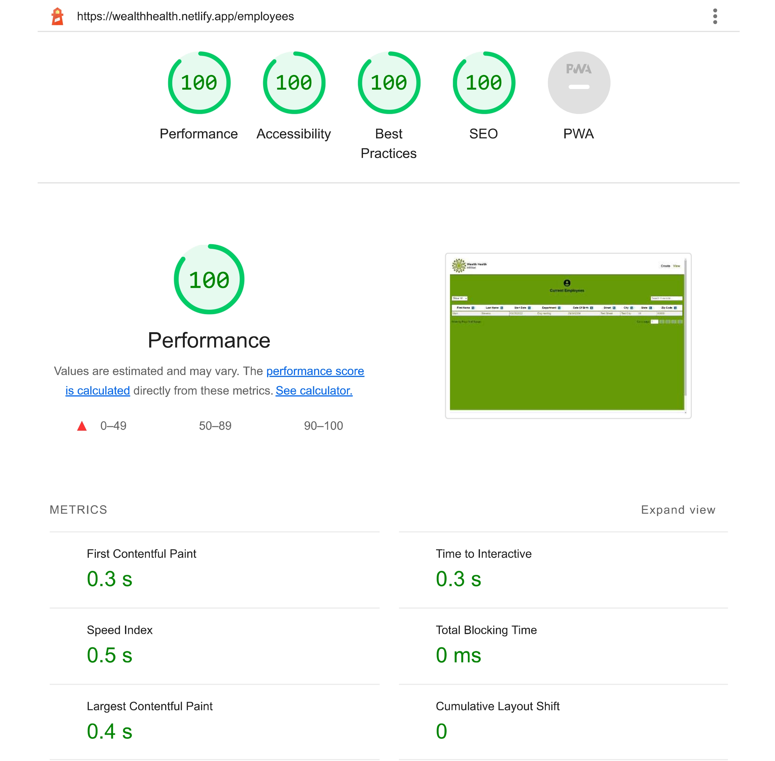
Wealth Health
Les tests de performance (Lighthouse) - la page des employés actuels.
L'ancienne application (plugins – jQuery)
La nouvelle application (React)
Les tests de performance (Lighthouse) en comparant l'ancienne et la nouvelle application

Slide 16

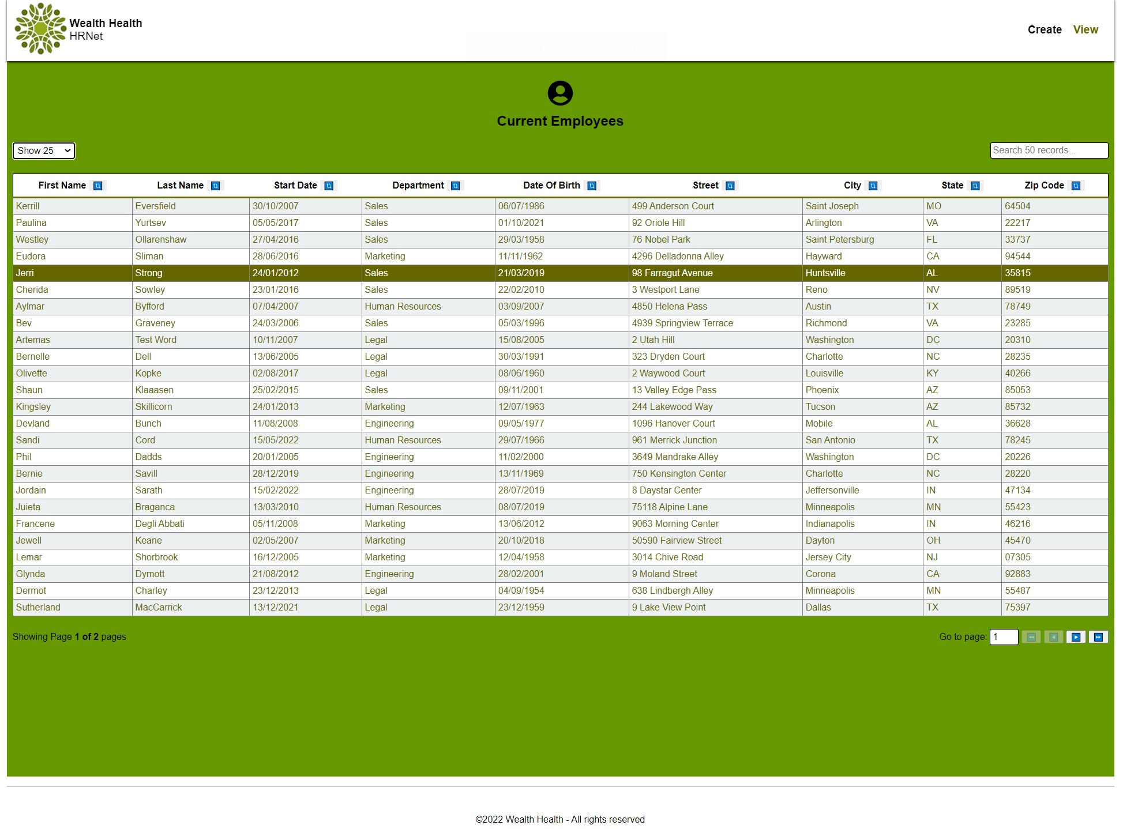
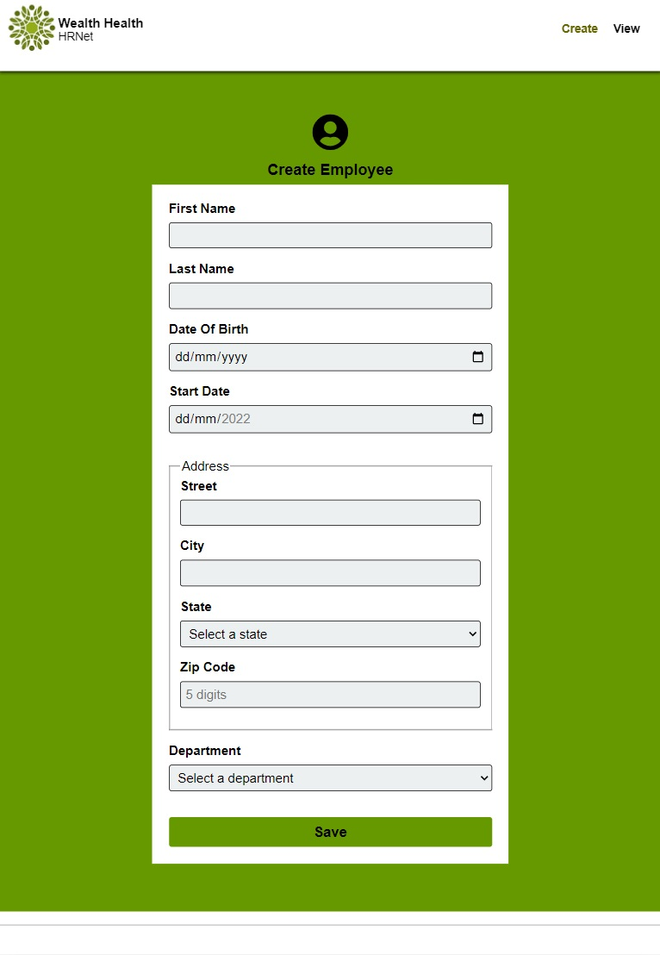
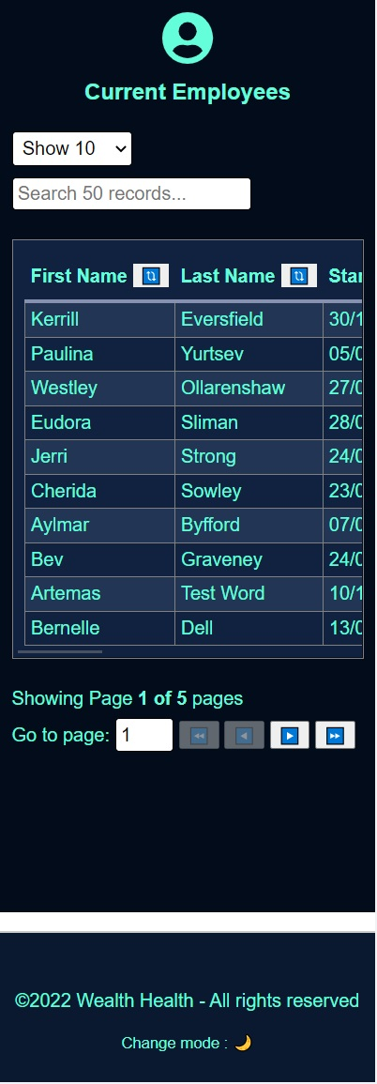
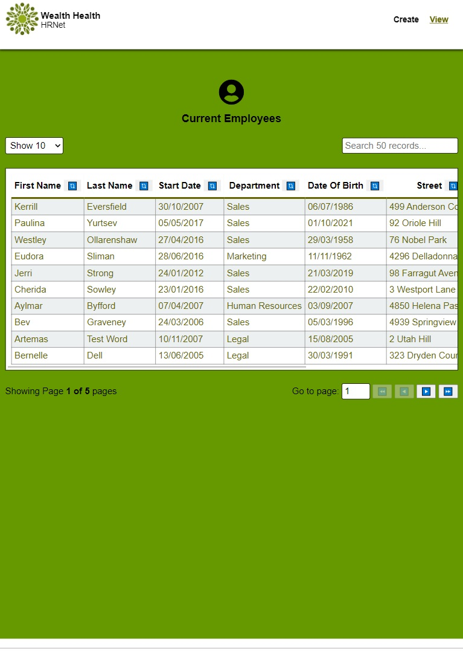
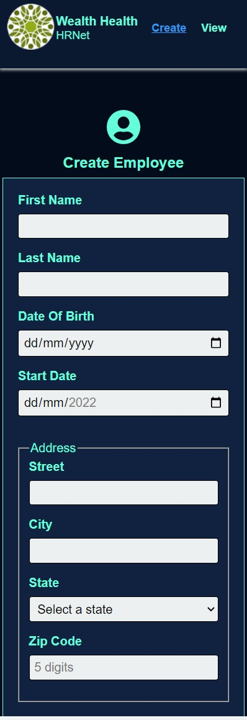
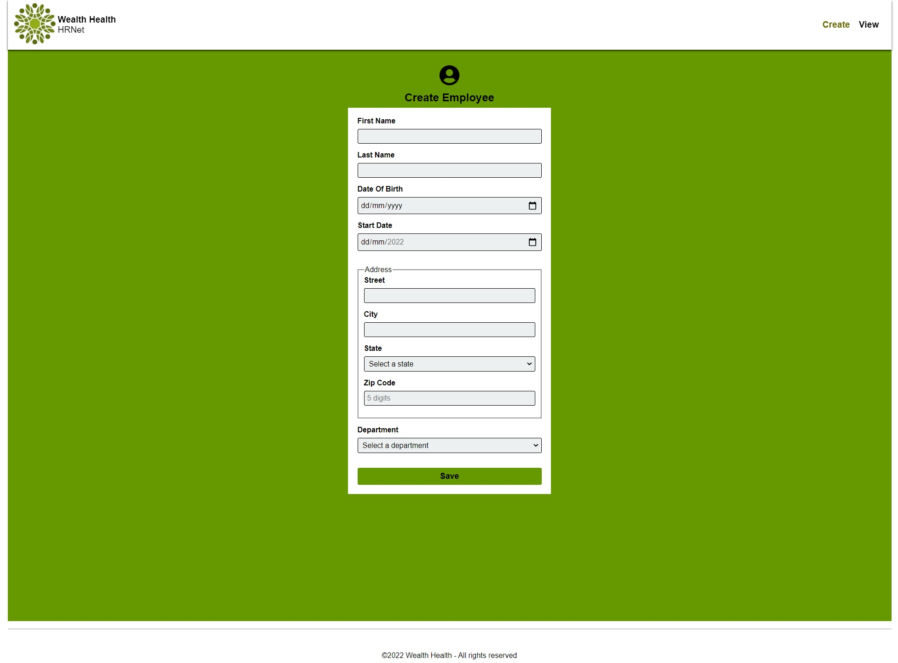
Responsive design :
Le site est adapté aux desktops, aux tablettes et aux mobiles : Démonstration en direct.
Le Portable
La Tablette
Le Mobile

Slide 17

Hello!
Je suis Mark Stevens
Vous pouvez me contacter à : @markste01911962 markspstevens@yahoo.co.uk

Slide 18
Credits
Special thanks to all people who made and shared these awesome resources for free:
Presentation template designed by powerpointify.com
Photographs by unsplash.com

Slide 19

Recommandations
N’utilise pas de framework ou pré-compilateur CSS pour ce projet.
Utilisez Visual Studio Code.
Intégrez les icônes Font Awesome en HTML ou CSS.
Utilisez Flexbox.
Le code ne doit contenir aucune erreur ni alerte au validateur W3C HTML et CSS.
Le site doit être compatible avec les dernières versions de Chrome et de Firefox.
Versionnez le code avec Git dès les premières lignes de code.

Slide 20
Presentation design
This presentation uses the following typographies and colors:
Free Fonts used:
https://www.fontsquirrel.com/fonts/abhaya-libre
Colors used:

